Slide 1
PHÒNG GD&ĐT HUYỆN….
TRƯỜNG THCS….
Môn: Toán/ Lớp 8 (KNTTVCS)

Slide 2
BÀI TẬP
CUỐI CHƯƠNG III

Slide 3
KHỞI ĐỘNG

Slide 4
Tích điểm nhận quà
LUẬT CHƠI
- Có 5 câu hỏi. Mỗi câu hỏi sẽ cho tối đa 2 học sinh trả lời. Sau khi thầy (cô) đọc xong câu hỏi, học sinh nào giơ tay trước được quyền trả lời trước. Mỗi câu trả lời đúng được 20 điểm (nếu học sinh trả lời đúng 4 câu và là người trả lời đầu tiên của cả 4 câu đó được 90 điểm).
- Mỗi câu hỏi có thời gian suy nghĩ là 10 giây.
- Sau 5 câu hỏi, bạn nào đạt từ 90 điểm trở lên sẽ được 1 phần quà là 1 điểm tốt.

Slide 5



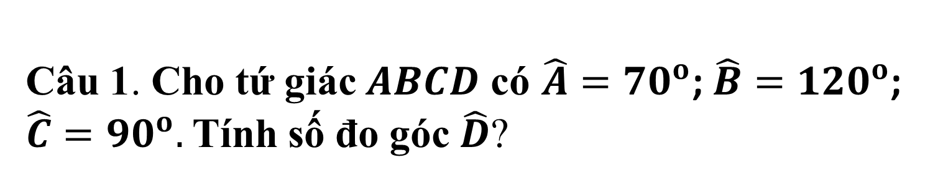




START
Câu 1. Cho tứ giác $ABCD$ có $\hat{A}={70}^{o}$; $\hat{B}={120}^{o}$; $\hat{C}={90}^{o}.$Tính số đo góc $\hat{D}$?
12
9
3
6
Hết Giờ
A.
$$\hat{ D}={100}^{o}$$
B.
$$\hat{ D}={80}^{o}$$
Chúc mừng bạn đã trả lời đúng
C.
$$\hat{ D}={110}^{o}$$
D.
$$\hat{ D}={90}^{o}$$
Notes:
CÔNG THỨC Ở ĐÁP ÁN CHỮ BỊ NHỎ HƠN, NÊN CHO HIỆU ỨNG HÌNH ẢNH VÀO ĐÁP ÁN ĐÚNG CHỨ KHÔNG CHỈ HIỆU ỨNG ÂM THANH
(Ở CẢ 5 CÂU HỎI)

Slide 6
START
Câu 2. Điền từ thích hợp vào dấu “…”. Hình thang cân là hình thang có …bằng nhau.
12
9
3
6
Hết Giờ
A. hai góc
B. các góc cùng một cạnh
Chúc mừng bạn đã trả lời đúng
C. hai góc kề một đáy
D. hai cạnh bên

Slide 7
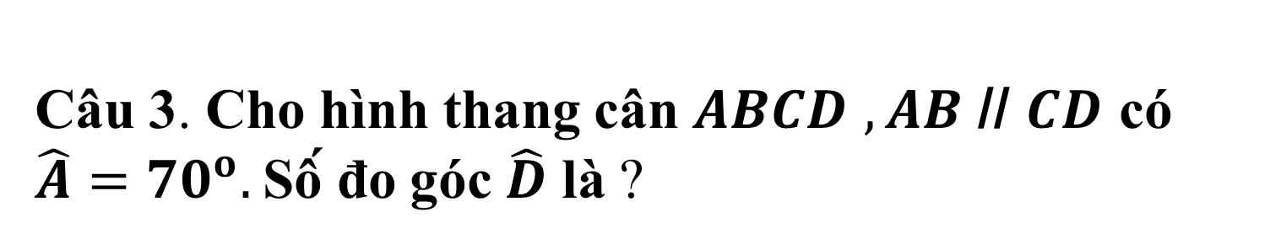




START
Câu 3. Cho hình thang cân $ABCD$ $,AB$ // $CD$ có $\hat{A}={70}^{o}.$Số đo góc $\hat{D}$ là ?
12
9
3
6
Hết Giờ
A.
${70}^{o}$
B.
$${ 80}^{o}$$
Chúc mừng bạn đã trả lời đúng
C.
$${110}^{o}$$
D.
$${ 120}^{o}$$
Notes:
XEM LẠI ĐÁP ÁN

Slide 8
Câu 4. Hình nào dưới đây là hình bình hành?
START
12
9
3
6
Hết Giờ
A. Hình 1
Chúc mừng bạn đã trả lời đúng
B. Hình 2
C. Hình 3
D. Cả ba hình

Slide 9
Câu 5. Khẳng định nào sau đây đúng là SAI?
START
12
9
3
6
Hết Giờ
A. Hình chữ nhật có 2 cạnh kề bằng nhau là hình vuông.
Chúc mừng bạn đã trả lời đúng
B. Hình thoi có một góc vuông là hình vuông.
C. Hình chữ nhật có hai đường chéo bằng nhau là hình vuông.
D. Hình thoi có hai đường chéo bằng nhau là hình vuông.

Slide 10


HÌNH THÀNH
KIẾN THỨC

Slide 11
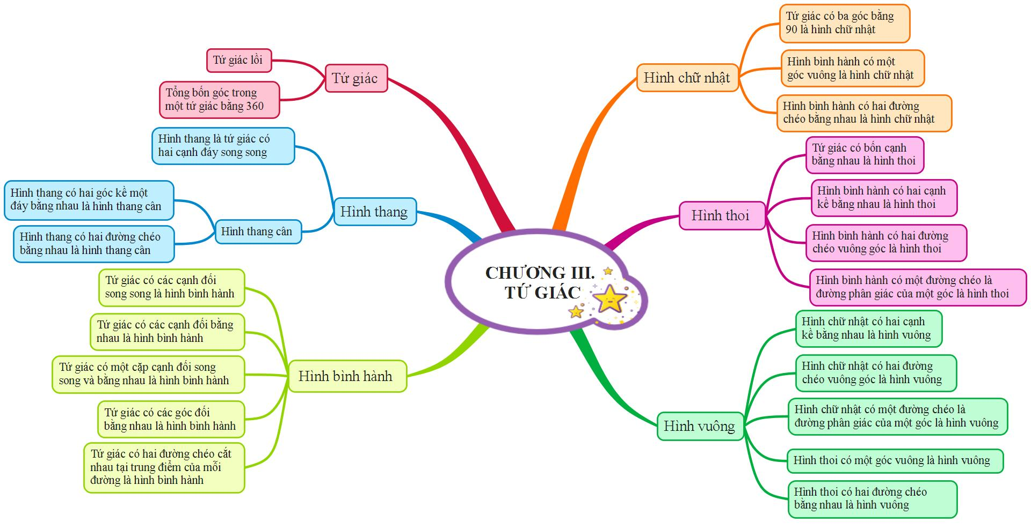


Slide 12
Dạng 1: Chứng minh tứ giác là hình thang, hình thang cân
Dạng 2: Chứng minh tứ giác là hình bình hành, hình chữ nhật
Dạng 3: Chứng minh tứ giác là hình thoi, hình vuông

Slide 13
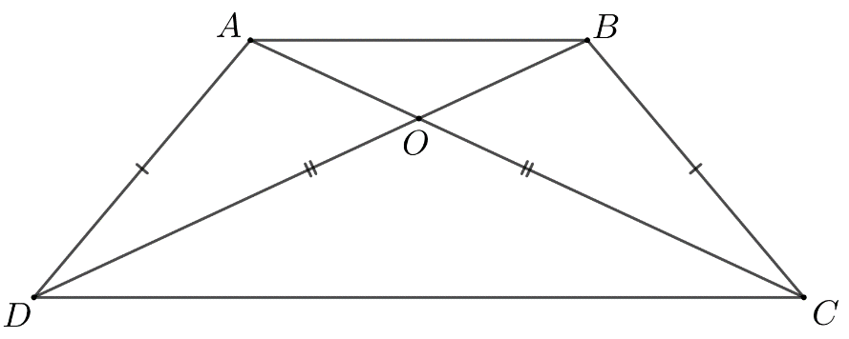
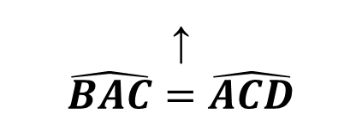

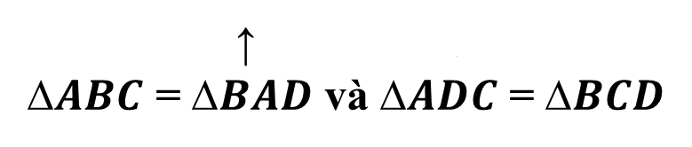
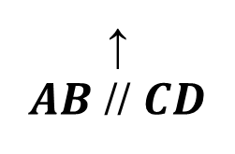
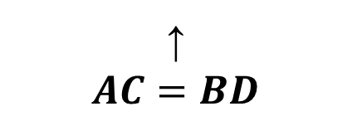

BÀI TẬP CUỐI CHƯƠNG III
Dạng 1: Chứng minh tứ giác là hình thang, hình thang cân
Bài 1: Cho tứ giác $ABCD$ có $AC=DB$ và $AD=BC$. Chứng minh tứ giác $ABCD$ là hình thang cân
Hướng dẫn
$ABCD$ là hình thang cân
↑
$ABCD$ là
hình thang
↑
$$AC=BD$$
↑
$AB$ // $CD$
↑
$$\hat{BAC}=\hat{ACD}$$
↑ c
∆$ABC$ = ∆$BAD$ và ∆$ADC$ = ∆$BCD$

Slide 14
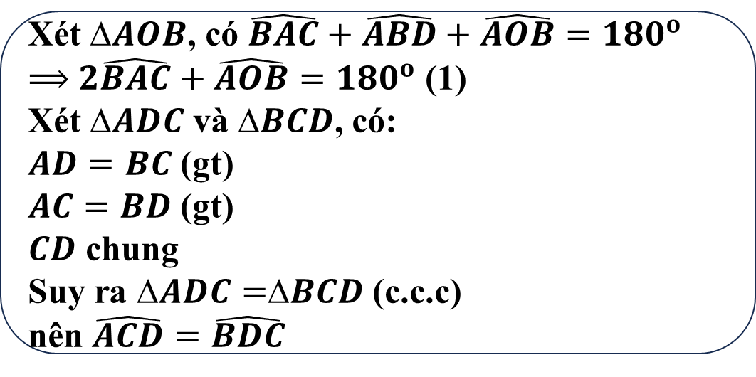
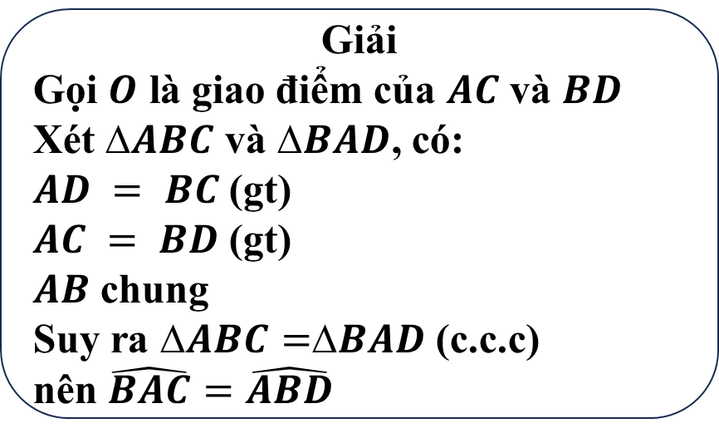
6 phút
4 phút
5 phút
7 phút
3 phút
Hết giờ
1 phút
2 phút
8 phút
BÀI TẬP CUỐI CHƯƠNG III
Dạng 1: Chứng minh tứ giác là hình thang, hình thang cân
Bài 1: Cho tứ giác $ABCD$ có $AC=DB$ và $AD=BC$. Chứng minh tứ giác $ABCD$ là hình thang cân
Giải
Gọi $O$ là giao điểm của $AC$ và $BD$
Xét ∆$ABC$ và ∆$BAD$, có:
$AD = BC$(gt)
$AC = BD$(gt)
$AB$ chung
Suy ra ∆$ABC=$∆$BAD$ (c.c.c)
nên $\hat{BAC}=\hat{ABD}$
Xét ∆$AOB$, có $\hat{BAC}+\hat{ABD}+\hat{AOB}={180}^{o}$
$⟹$ $2\hat{BAC}+\hat{AOB}={180}^{o}$ (1)
Xét ∆$ADC$ và ∆$BCD$, có:
$AD=BC$(gt)
$AC=BD$(gt)
$CD$ chung
Suy ra ∆$ADC=$∆$BCD$ (c.c.c)
nên $\hat{ACD}=\hat{BDC}$

Slide 15
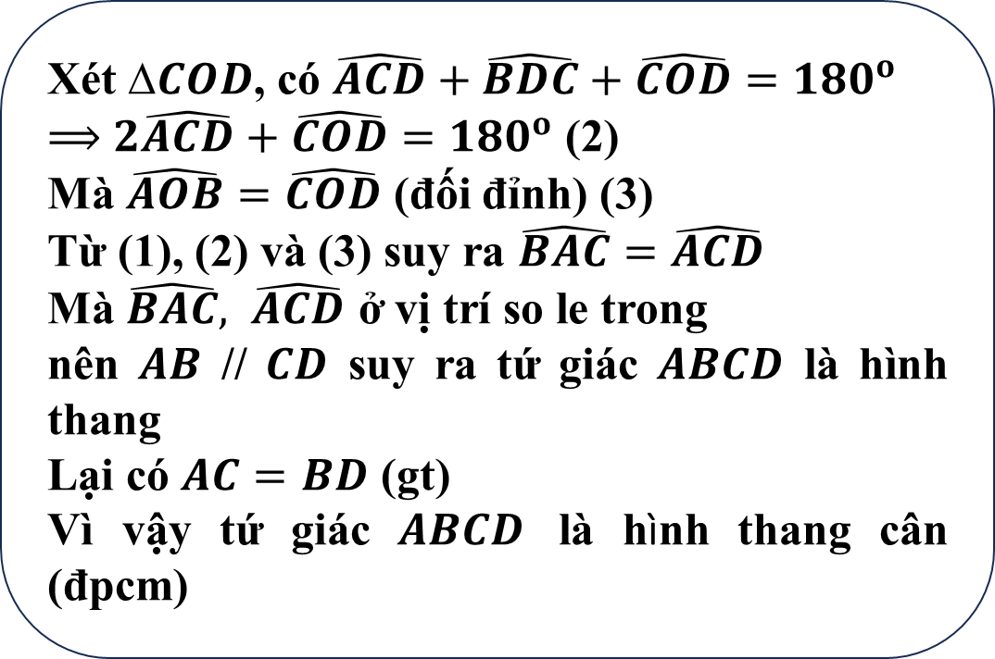
BÀI TẬP CUỐI CHƯƠNG III
Dạng 1: Chứng minh tứ giác là hình thang, hình thang cân
Bài 1: Cho tứ giác $ABCD$ có $AC=DB$ và $AD=BC$. Chứng minh tứ giác $ABCD$ là hình thang cân
Xét ∆$COD$, có $\hat{ACD}+\hat{BDC}+\hat{COD}={180}^{o}$
$⟹$ $2\hat{ACD}+\hat{COD}={180}^{o}$ (2)
Mà $\hat{AOB}=\hat{COD}$ (đối đỉnh) (3)
Từ (1), (2) và (3) suy ra $\hat{BAC}=\hat{ACD}$
Mà $\hat{BAC}, \hat{ACD}$ ở vị trí so le trong
nên $AB$ // $CD$ suy ra tứ giác $ABCD$ là hình thang
Lại có $AC=BD$ (gt)
Vì vậy tứ giác $ABCD$ là hình thang cân (đpcm)

Slide 16
Dạng 1: Chứng minh tứ giác là hình thang, hình thang cân
Dạng 2: Chứng minh tứ giác là hình bình hành, hình chữ nhật
Dạng 3: Chứng minh tứ giác là hình thoi, hình vuông

Slide 17
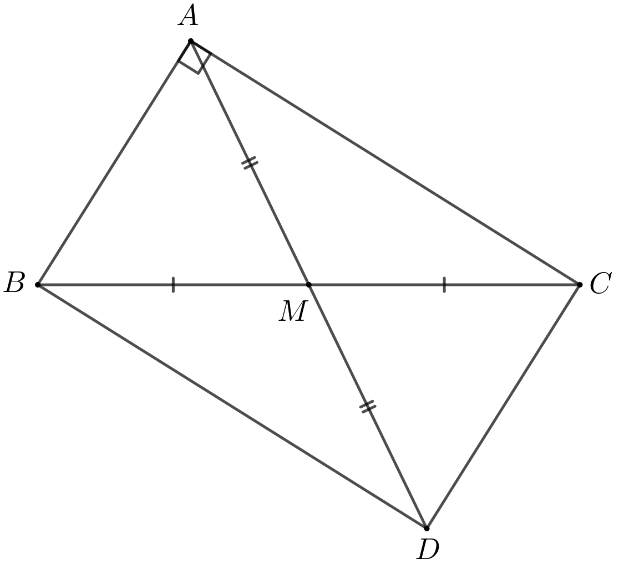
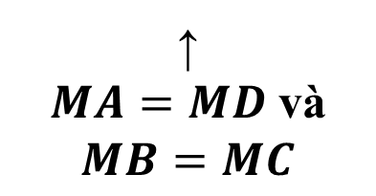
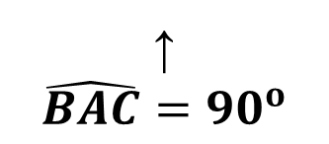
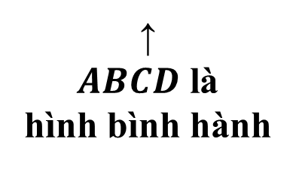
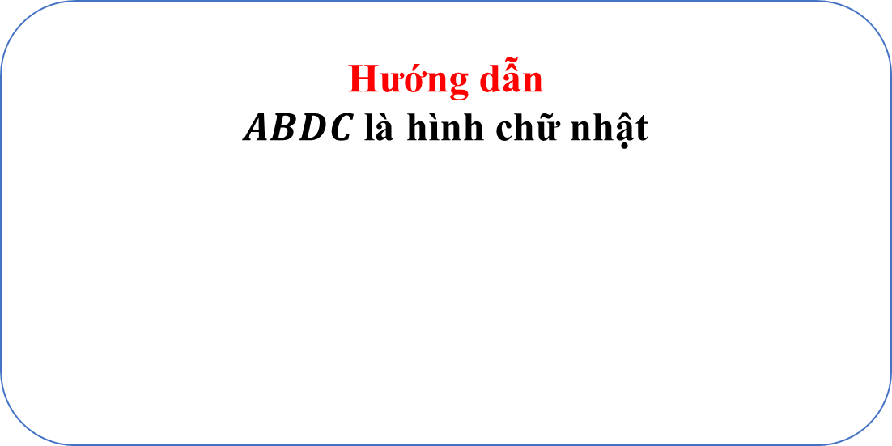
BÀI TẬP CUỐI CHƯƠNG III
Dạng 2: Chứng minh tứ giác là hình bình hành, hình chữ nhật
Bài 2: Cho ∆$ABC$ vuông tại $A$. Gọi $M$ là trung điểm của $BC$. Trên tia đối của tia $MA$ lấy điểm $D$ sao cho $MA=MD$. Chứng minh tứ giác $ABDC$ là hình chữ nhật.
Hướng dẫn
$ABDC$ là hình chữ nhật
↑
$ABCD$ là
hình bình hành
↑
$$\hat{BAC}={90}^{o}$$
↑
$MA=MD$ và $MB=MC$

Slide 18
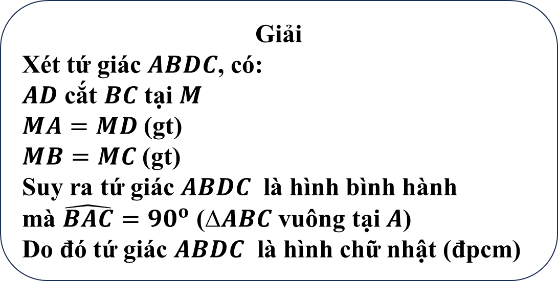
4 phút
3 phút
Hết giờ
1 phút
BÀI TẬP CUỐI CHƯƠNG III
2 phút
Dạng 2: Chứng minh tứ giác là hình bình hành, hình chữ nhật
Bài 2: Cho ∆$ABC$ vuông tại $A$. Gọi $M$ là trung điểm của $BC$. Trên tia đối của tia $MA$ lấy điểm $D$ sao cho $MA=MD$. Chứng minh tứ giác $ABDC$ là hình chữ nhật.
Giải
Xét tứ giác $ABDC$, có:
$AD$ cắt $BC$ tại $M$
$MA=MD$(gt)
$MB=MC$(gt)
Suy ra tứ giác $ABDC$ là hình bình hành
mà $\hat{BAC}={90}^{o}$ (∆$ABC$ vuông tại $A$)
Do đó tứ giác $ABDC$ là hình chữ nhật (đpcm)

Slide 19
Dạng 1: Chứng minh tứ giác là hình thang, hình thang cân
Dạng 2: Chứng minh tứ giác là hình bình hành, hình chữ nhật
Dạng 3: Chứng minh tứ giác là hình thoi, hình vuông

Slide 20
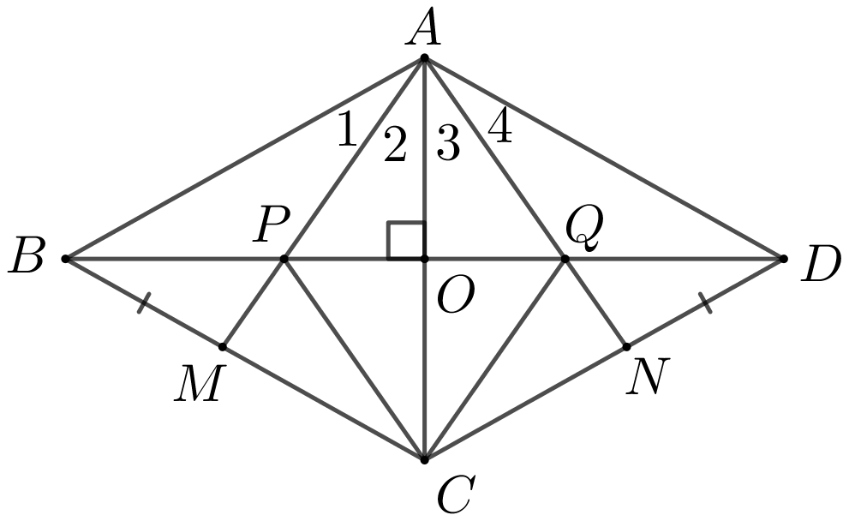

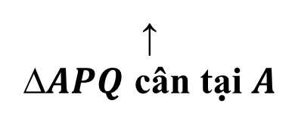
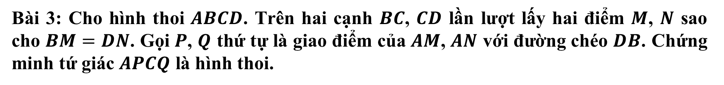
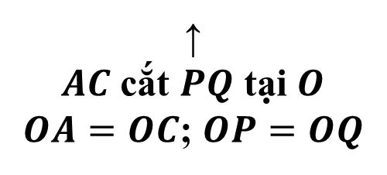
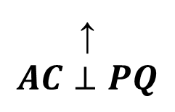
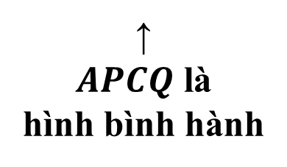
BÀI TẬP CUỐI CHƯƠNG III
Dạng 3: Chứng minh tứ giác là hình thoi, hình vuông
Bài 3: Cho hình thoi $ABCD$. Trên hai cạnh $BC$, $CD$ lần lượt lấy hai điểm $M$, $N$ sao cho $BM=DN$. Gọi $P$, $Q$ thứ tự là giao điểm của $AM$, $AN$ với đường chéo $DB$. Chứng minh tứ giác $APCQ$ là hình thoi.
Hướng dẫn
$APCQ$ là hình thoi
↑
$APCQ$ là
hình bình hành
↑
$$AC⊥PQ$$
↑
$AC$ cắt $PQ$ tại $O$
$OA=OC$; $OP=OQ$
↑
∆$APQ$ cân tại $A$

Slide 21
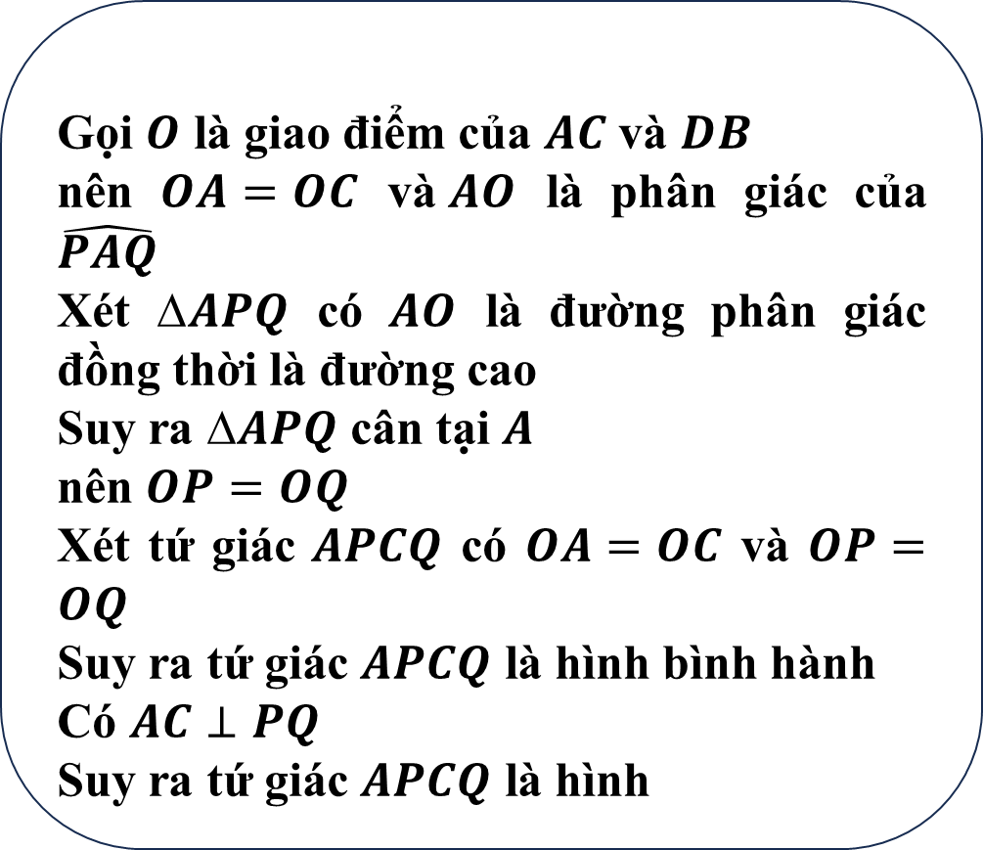
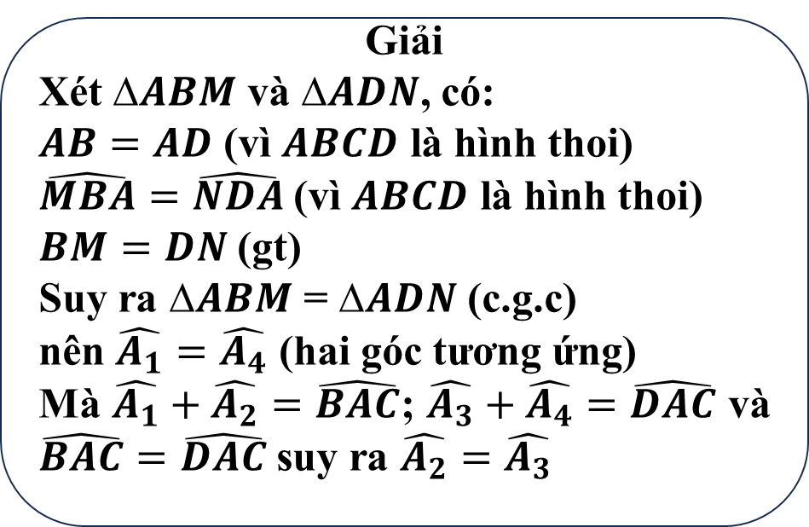
6 phút
4 phút
5 phút
7 phút
10 phút
3 phút
Hết giờ
1 phút
2 phút
8 phút
BÀI TẬP CUỐI CHƯƠNG III
9 phút
Gọi $O$ là giao điểm của $AC$ và $DB$
nên $OA=OC$ và$AO$ là phân giác của $\hat{PAQ}$
Xét ∆$APQ$ có $AO$ là đường phân giác đồng thời là đường cao
Suy ra ∆$APQ$ cân tại $A$
nên $OP=OQ$
Xét tứ giác $APCQ$ có $OA=OC$ và $OP=OQ$
Suy ra tứ giác $APCQ$ là hình bình hành
Có $AC⊥PQ$
Suy ra tứ giác $APCQ$ là hình thoi (đpcm)
Giải
Xét ∆$ABM$ và ∆$ADN$, có:
$AB=AD$ (vì $ABCD$ là hình thoi)
$\hat{MBA}=\hat{NDA}$(vì $ABCD$ là hình thoi)
$BM=DN$(gt)
Suy ra ∆$ABM$ = ∆$ADN$(c.g.c)
nên $\hat{A_{1}}=\hat{A_{4}}$ (hai góc tương ứng)
Mà $\hat{A_{1}}+\hat{A_{2}}=\hat{BAC}$; $\hat{A_{3}}+\hat{A_{4}}=\hat{DAC}$ và $\hat{BAC}=\hat{DAC}$ suy ra $\hat{A_{2}}=\hat{A_{3}}$

Slide 22
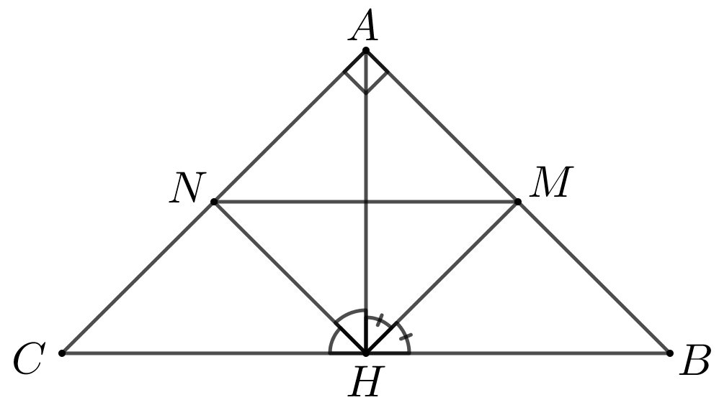
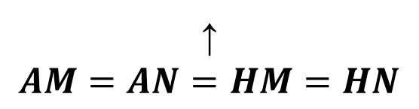
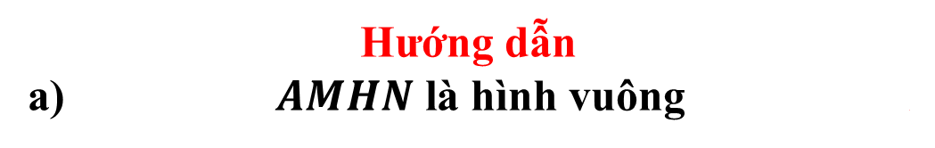
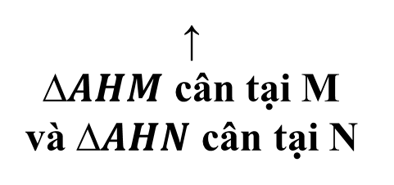
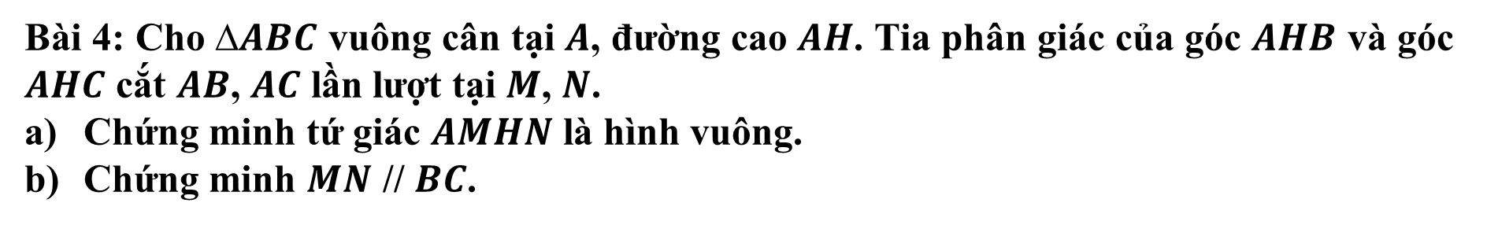
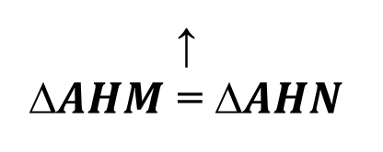


BÀI TẬP CUỐI CHƯƠNG III
Dạng 3: Chứng minh tứ giác là hình thoi, hình vuông
Bài 4: Cho ∆$ABC$ vuông cân tại $A$, đường cao $AH$. Tia phân giác của góc $AHB$ và góc $AHC$ cắt $AB$, $AC$ lần lượt tại $M$, $N$.
Chứng minh tứ giác $AMHN$ là hình vuông.
Chứng minh $MN$ // $BC$.
Hướng dẫn
a) $AMHN$ là hình vuông c
↑
$AMHN$ là hình thoi
↑
$$\hat{MAN}={90}^{o}$$
↑
$$AM=AN=HM=HN$$
↑
∆$AHM$ = ∆$AHN$
↑
∆$AHM$ cân tại M và ∆$AHN$ cân tại N

Slide 23
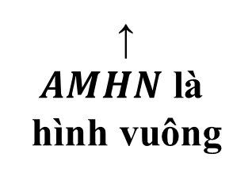
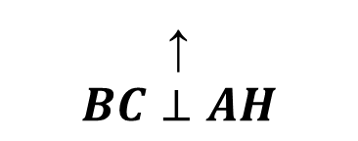
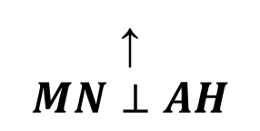
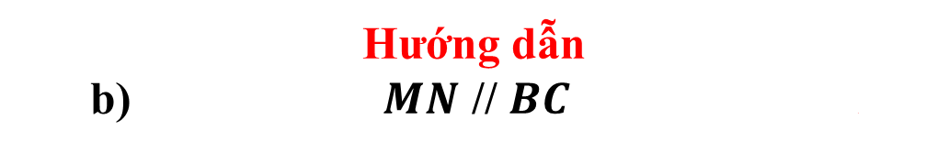
BÀI TẬP CUỐI CHƯƠNG III
Dạng 3: Chứng minh tứ giác là hình thoi, hình vuông
Bài 4: Cho ∆$ABC$ vuông cân tại $A$, đường cao $AH$. Tia phân giác của góc $AHB$ và góc $AHC$ cắt $AB$, $AC$ lần lượt tại $M$, $N$.
Chứng minh tứ giác $AMHN$ là hình vuông.
Chứng minh $MN$ // $BC$.
Hướng dẫn
b) $MN$ // $BC$ c
↑
$$MN⊥AH$$
↑
$$BC⊥AH$$
↑
$$AMHN \text{l}\text{à }$$
$$\text{h}\text{ì}\text{nh} \text{vu}\text{ô}\text{ng}$$

Slide 24

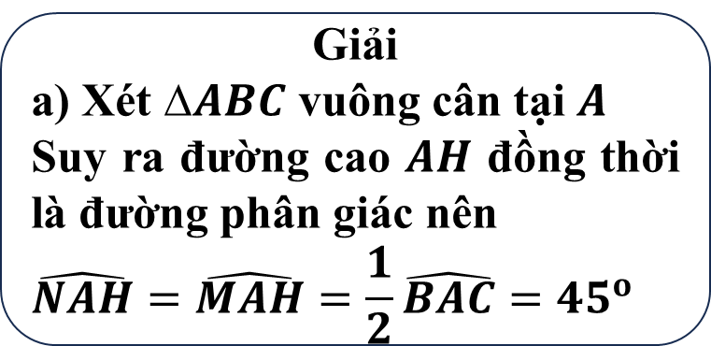
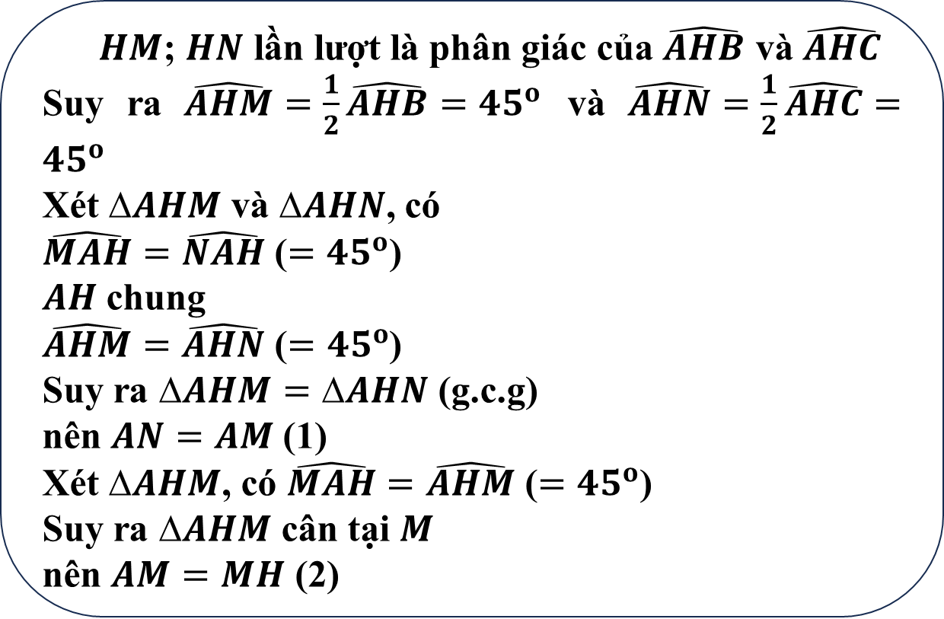
BÀI TẬP CUỐI CHƯƠNG III
6 phút
4 phút
5 phút
7 phút
3 phút
Hết giờ
1 phút
2 phút
8 phút
Bài 4: Cho ∆$ABC$ vuông cân tại $A$, đường cao $AH$. Tia phân giác của góc $AHB$ và góc $AHC$ cắt $AB$, $AC$ lần lượt tại $M$, $N$.
Chứng minh tứ giác $AMHN$ là hình vuông.
Chứng minh $MN$ // $BC$.
Có $HM$; $HN$ lần lượt là phân giác của $\hat{AHB}$ và $\hat{AHC}$
Suy ra $\hat{AHM}=\frac{1}{2}\hat{AHB}={45}^{o}$ và $\hat{AHN}=\frac{1}{2}\hat{AHC}={45}^{o}$
Xét ∆$AHM$ và ∆$AHN$, có
$\hat{MAH}=\hat{NAH}$ ($={45}^{o}$)
$AH$ chung
$\hat{AHM}=$ $\hat{AHN}$ ($={45}^{o}$)
Suy ra ∆$AHM=\text{∆}AHN$ (g.c.g)
nên $AN=AM$(1)
Xét ∆$AHM$, có $\hat{MAH}=\hat{AHM}$ ($={45}^{o}$)
Suy ra ∆$AHM$ cân tại $M$
nên $AM=MH$ (2)
Giải
a) Xét ∆$ABC$ vuông cân tại $A$
Suy ra đường cao $AH$ đồng thời là đường phân giác nên
$$\hat{NAH}=\hat{MAH}=\frac{1}{2}\hat{BAC}={45}^{o}$$

Slide 25
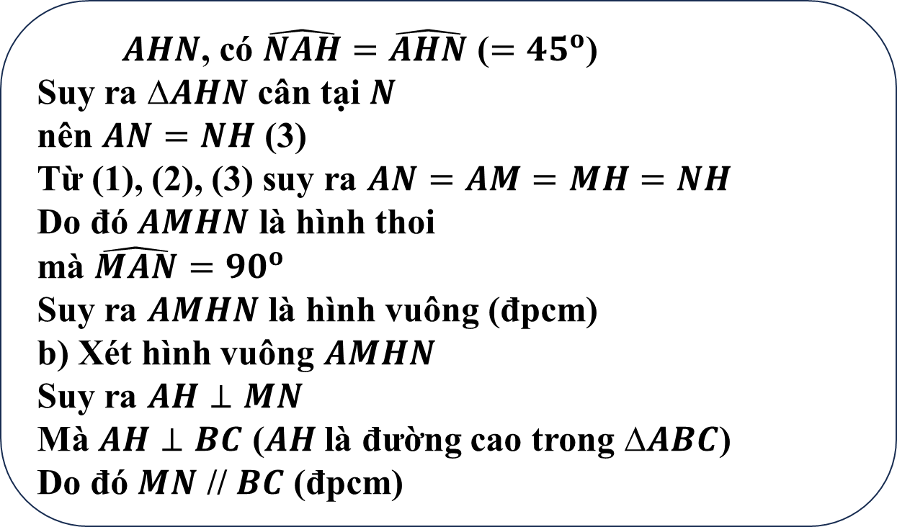
BÀI TẬP CUỐI CHƯƠNG III
Xét ∆$AHN$, có $\hat{NAH}=\hat{AHN}$ ($={45}^{o}$)
Suy ra ∆$AHN$ cân tại $N$
nên $AN=NH$ (3)
Từ (1), (2), (3) suy ra $AN=AM=MH=NH$
Do đó $AMHN$ là hình thoi
mà $\hat{MAN}={90}^{o}$
Suy ra $AMHN$ là hình vuông (đpcm)
b) Xét hình vuông $AMHN$
Suy ra $AH⊥MN$
Mà $AH⊥BC$ ($AH$ là đường cao trong ∆$ABC$)
Do đó $MN$ // $BC$ (đpcm)

Slide 26
VẬN DỤNG

Slide 27
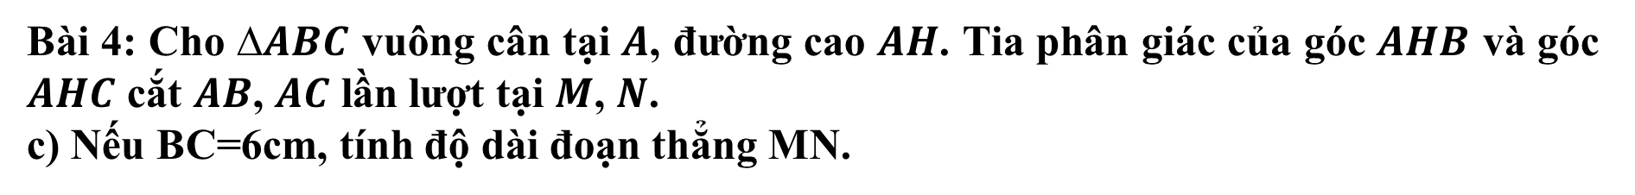
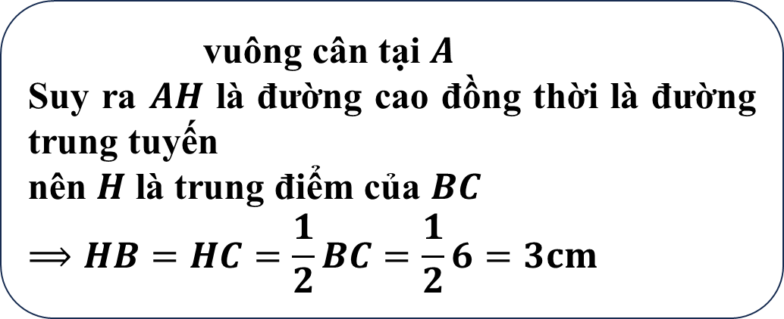
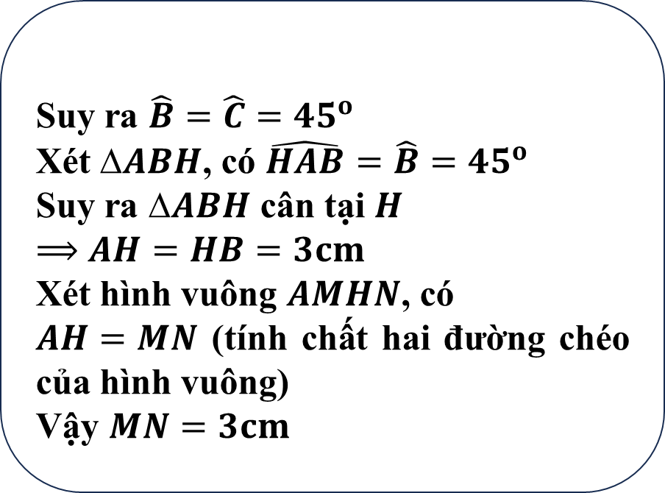
4 phút
5 phút
3 phút
Hết giờ
1 phút
BÀI TẬP CUỐI CHƯƠNG III
2 phút
Vận dụng
Bài 4: Cho ∆$ABC$ vuông cân tại $A$, đường cao $AH$. Tia phân giác của góc $AHB$ và góc $AHC$ cắt $AB$, $AC$ lần lượt tại $M$, $N$.
c) Nếu BC=6cm, tính độ dài đoạn thẳng MN.
Xét ∆$ABC$ vuông cân tại $A$
Suy ra $\hat{B}=\hat{C}={45}^{o}$
Xét ∆$ABH$, có $\hat{HAB}=\hat{B}={45}^{o}$
Suy ra ∆$ABH$ cân tại $H$
$⟹$ $AH=HB=3cm$
Xét hình vuông $AMHN$, có
$AH=MN$ (tính chất hai đường chéo của hình vuông)
Vậy $MN=3cm$
Xét ∆$ABC$ vuông cân tại $A$
Suy ra $AH$ là đường cao đồng thời là đường trung tuyến
nên $H$ là trung điểm của $BC$
$$⟹HB=HC=\frac{1}{2}BC=\frac{1}{2}6=3cm$$
Notes:
XEM LẠI BÀI GIẢI Ạ

Slide 28

HƯỚNG DẪN VỀ NHÀ
- Làm bài tập 3.43; 3.44; 3.45 (SGK/tr 74; 75)
- Đọc trước bài 15: Định lí Talés trong tam giác (Chương VI. Định lí Talés)

